Slide 1
- Con người có nguồn gốc từ đâu?
- Quá trình tiến hóa diễn ra như thế nào?
-
Leonardo di ser Piero da Vinci
( 1452 – 1519)

Slide 2
- Con người có nguồn gốc từ đâu?
- Quá trình tiến hóa diễn ra như thế nào?
1
-
Leonardo di ser Piero da Vinci
( 1452 – 1519)

Slide 3
CHƯƠNG 2. THỜI KÌ NGUYÊN THỦY
Tiết 4, 5. Bài 3. NGUỒN GỐC LOÀI NGƯỜI
I. Quá trình tiến hóa từ Vượn người thành người
II. Dấu tích của Người tối cổ ở Đông Nam Á

Slide 4
Mục tiêu bài học:
- Giới thiệu được sơ lược quá trình tiến hóa từ vượn thành người
- Xác định được những dấu tích của Người tối cổ ở Đông Nam Á.
- Kể tên được những địa điểm tìm thấy dấu tích của Người tối cổ trên đất nước Việt Nam.

Slide 5
CHƯƠNG 2. THỜI KÌ NGUYÊN THỦY Tiết 4, 5. Bài 3. NGUỒN GỐC LOÀI NGƯỜI
I. Quá trình tiến hóa từ Vượn người thành người

Slide 6
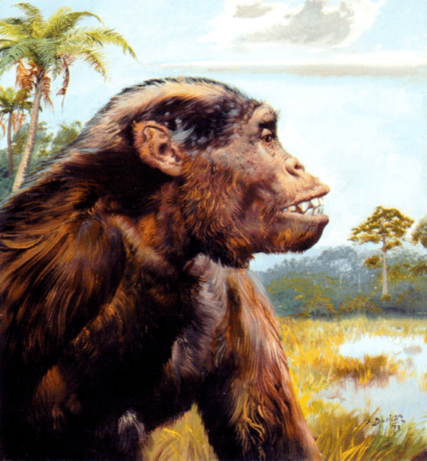
-
Vượn người
Leonardo dr Pieroa Vinci
( 1452 – 1519)

Slide 7
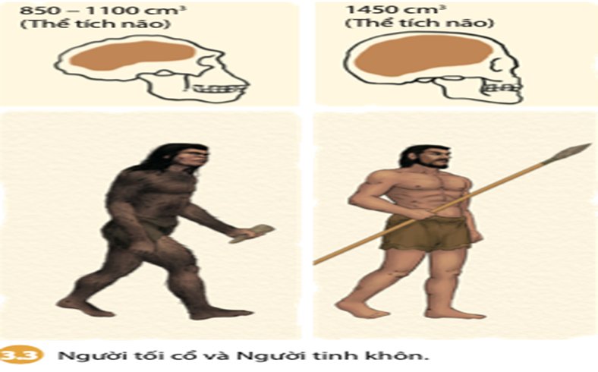
-
Leonardo di ser Piero da Vinci
( 1452 – 1519)

Slide 8
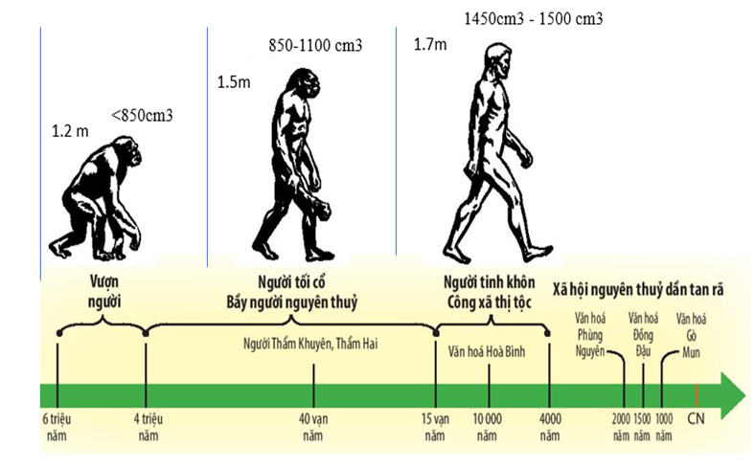
THẢO LUẬN NHÓM
Những đặc điểm nào cho thấy sự tiến hóa của Người tối cổ so với Vượn người ?
-
- Người tối cổ:
+ Có khả năng đứng thẳng
+ Đi bằng hai chân
+ Thể tích não lớn hơn Vượn người
+ Biết ghè đẽo đá làm công cụ.
Leonardo di ser Piero da Vinci
( 1452 – 1519)

Slide 9
Sơ đồ minh họa quá trình chuyển biến từ vượn thành người.

Slide 10
-
Leonardo di ser Piero da Vinci
( 1452 – 1519)
Sơ đồ quá trình tiến hóa từ Vượn người thành người

Slide 11
-
Leonardo di ser Piero da Vinci
( 1452 – 1519)

Slide 12
CHƯƠNG 2. THỜI KÌ NGUYÊN THỦY Tiết 4, 5. Bài 3. NGUỒN GỐC LOÀI NGƯỜI
I. Quá trình tiến hóa từ Vượn người thành người
- Khoảng 6 triệu đến 5 triệu năm xuất hiện Vượn người.
- Trải qua quá trình tiến hóa, một nhánh Vượn người có khả năng đứng thẳng, đi bằng hai chân, thể tích não lớn hơn , biết ghè đẽo đá làm công cụ. Đó là Người tối cổ (4 triệu năm).
- Khoảng 150000 năm trước, Người tinh khôn, còn gọi là Người hiện đại đã xuất hiện.

Slide 13
LUYỆN TẬP
Lập bảng so sánh Vượn người ,Người tối cổ và Người tinh khôn về : ( dáng đứng, bộ lông, thể tích não,thời gian xuất hiện ).
Leonardo di ser Piero da Vinci
( 1452 – 1519)
-

Slide 14
Lập bảng so sánh Vượn người ,Người tối cổ và Người tinh khôn về ( dáng đứng, bộ lông, thể tích não,thời gian xuất hiện ).
 | VƯỢN NGƯỜI | NGƯỜI TỐI CỔ | NGƯỜI TINH KHÔN
DÁNG ĐỨNG
BỘ LÔNG
THỂ TÍCH NÃO
Thời gian xuất hiện
Leonardo di ser Piero da Vinci
( 1452 – 1519)
-

Slide 15
Lập bảng so sánh Vượn người ,Người tối cổ và Người tinh khôn về ( dáng đứng, bộ lông, thể tích não,thời gian xuất hiện ).
 | VƯỢN NGƯỜI | NGƯỜI TỐI CỔ | NGƯỜI TINH KHÔN
DÁNG ĐỨNG
BỘ LÔNG
THỂ TÍCH NÃO
Thời gian xuất hiện
Chưa thẳng
Còn hơi cong
Thẳng đứng
Leonardo di ser Piero da Vinci
( 1452 – 1519)
-
Còn nhiều lông
Bộ lông mỏng
Hầu như không còn lông
400 ${cm}^{3}$
850-1100 ${cm}^{3}$
1450 ${cm}^{3}$
6 triệu năm
4 triệu năm
150 000 năm

Slide 16
Lập bảng so sánh Người tối cổ và Người tinh khôn về ( dáng đứng, bộ lông, thể tích não, công cụ ).
 | VƯỢN NGƯỜI | NGƯỜI TỐI CỔ | NGƯỜI TINH KHÔN
DÁNG ĐỨNG
BỘ LÔNG
TAY VÀ CHÂN
THỂ TÍCH NÃO
THỜI GIAN
ĐẶT TÊN
Chưa thẳng
Còn hơi cong
Thẳng đứng
Leonardo di ser Piero da Vinci
( 1452 – 1519)
Hầu như không còn lông
-
Còn nhiều lông
Bộ lông mỏng
Hai chi trước dài, hai chi sau ngắn
Chân dài hơn tay, các ngón tay chưa linh hoạt
Chân dài hơn tay, các ngón tay linh hoạt
400 ${cm}^{3}$
850-1100 ${cm}^{3}$
1450 ${cm}^{3}$
6 triệu năm
4 triệu năm
150 000 năm
Vượn người
Người tối cổ
Người tinh khôn

Slide 17
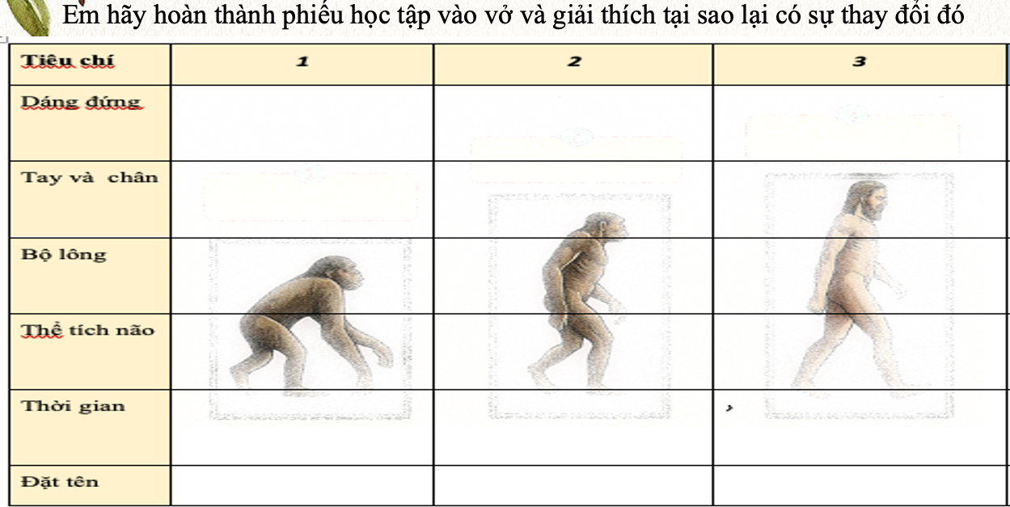
Lập bảng so sánh Vượn người, Người tối cổ và Người tinh khôn về
( dáng đứng, tay và chân, bộ lông, thể tích não, ).
 | VƯỢN CỔ | NGƯỜI TỐI CỔ | NGƯỜI TINH KHÔN
DÁNG ĐỨNG | Chưa thẳng | Còn hơi cong | Thẳng đứng
TAY VÀ CHÂN | 2 chi trước dài, 2 chi sau ngắn, đi lại bằng 4 chi | Đi bằng 2 chi sau, 2 chi trước được giải phóng để cầm nắm công cụ lao động. | Tay chân nhanh nhẹn, linh hoạt
BỘ LÔNG
THỂ TÍCH NÃO
THỜI GIAN
ĐẶT TÊN
Leonardo di ser Piero da Vinci
( 1452 – 1519)
-
Hầu như không còn lông
Còn nhiều lông
Bộ lông mỏng

Slide 18
Hãy nêu quá trình tiến hóa từ Vượn người thành người.
Chưa thẳng
Còn hơi cong
Thẳng đứng
Hai chi trước dài, hai chi sau ngắn
Chân dài hơn tay, các ngón tay chưa linh hoạt
Chân dài hơn tay, các ngón tay linh hoạt
-
Bộ lông mỏng
Hầu như không còn lông
Còn nhiều lông
400 ${cm}^{3}$
850-1100 ${cm}^{3}$
1450 ${cm}^{3}$
6 triệu năm
4 triệu năm
150 000 năm
Leonardo di ser Piero da Vinci
( 1452 – 1519)
Vượn người
Người tối cổ
Người tinh khôn

Slide 19
CHƯƠNG 2. THỜI KÌ NGUYÊN THỦY Tiết 4,5. Bài 3. NGUỒN GỐC LOÀI NGƯỜI
I. Quá trình tiến hóa từ Vượn người thành người
II. Dấu tích của Người tối cổ ở Đông Nam Á

Slide 20
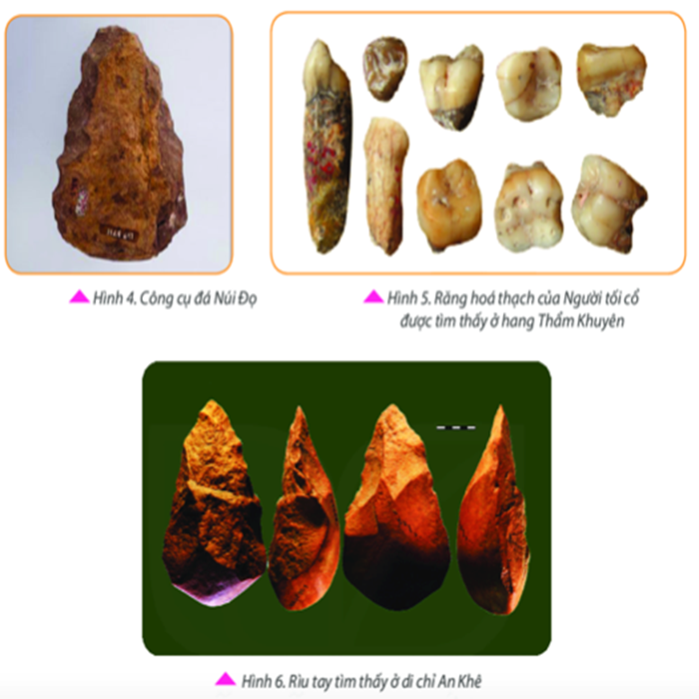
Những dấu tích của Người tối cổ được tìm thấy ở đâu trên đất nước ta ?
-
Leonardo di ser Piero da Vinci
( 1452 – 1519)

Slide 21
1. Quan sát lược đồ 3.5, kể tên những địa điểm tìm thấy dấu tích của Người tối cổ ở Đông Nam Á
2. Nêu nhận xét phạm vi phân bố dấu tích Người tối cổ ở Việt Nam
Leonardo di ser Piero da Vinci
( 1452 – 1519)
-

Slide 22
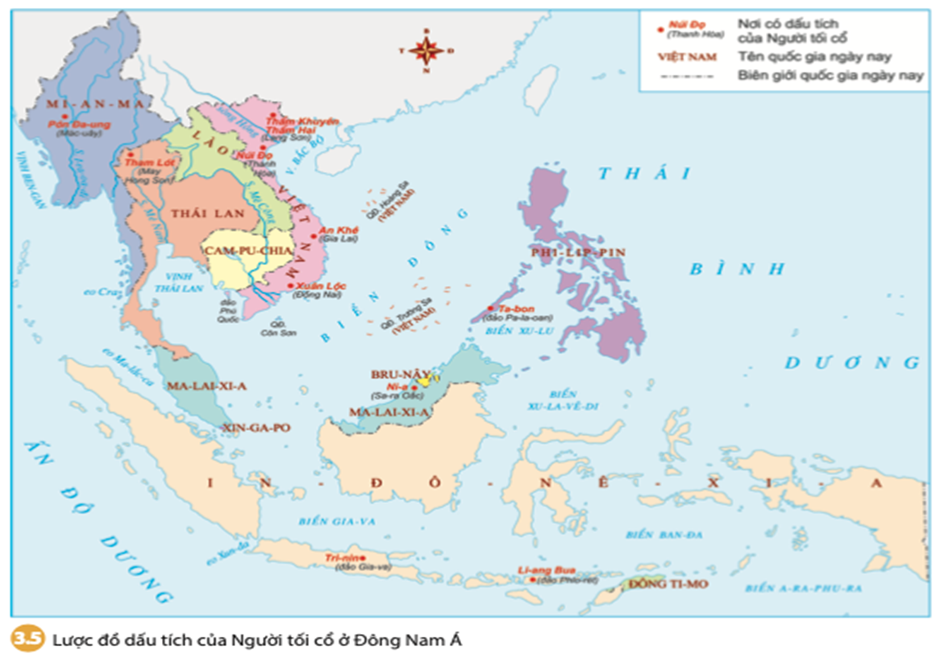
Quan sát lược đồ 3.5, kể tên những địa điểm tìm thấy dấu tích của Người tối cổ ở Đông Nam Á
Leonardo di ser Piero da Vinci
( 1452 – 1519)
-

Slide 23
Quan sát lược đồ 3.5, kể tên những địa điểm tìm thấy dấu tích của Người tối cổ ở Đông Nam Á .
- Những địa điểm tìm thấy dấu tích của Người tối cổ ở Đông Nam Á:
+ Tri-min (Gia-va), Li-ang Bua(Phlo-rét) ở ( In-đô-nê-xi-a).
+ Pon-đa-ung ở (Mi-an-ma).
+ Tham-lót ở (Thái Lan).
+ Ni-a ở (Ma-lai-xi-a).
+ Ta-bon ở (Phi-líp-pin).
+ An Khê (Gia Lai), Núi Đọ (Thanh Hóa), Xuân Lộc (Đồng Nai), Thẩm Khuyên, Thẩm Hai (Lạng Sơn) ở Việt Nam .
-
Leonardo di ser Piero da Vinci
( 1452 – 1519)

Slide 24
CHƯƠNG 2. THỜI KÌ NGUYÊN THỦY Tiết 4,5. Bài 3. NGUỒN GỐC LOÀI NGƯỜI (2 tiết)
I. Quá trình tiến hóa từ Vượn người thành người
II. Dấu tích của Người tối cổ ở Đông Nam Á
- Những địa điểm tìm thấy dấu tích của Người tối cổ ở Đông Nam Á:
+ Tri-min (Gia-va), Li-ang Bua(Phlo-rét) ở ( In-đô-nê-xi-a)
+ Pon-đa-ung (Mi-an-ma)
+ Tham-lót (Thái Lan)
+ Ni-a (Ma-lai-xi-a)
+ Ta-bon (Phi-líp-pin)
+ An Khê (Gia Lai), Núi Đọ (Thanh Hóa), Xuân Lộc (Đồng Nai), Thẩm Khuyên, Thẩm Hai(Lạng Sơn).

Slide 25
LUYỆN TẬP và VẬN DỤNG
-
Leonardo di ser Piero da Vinci
( 1452 – 1519)

Slide 26
1. Bằng chứng khoa học nào chứng tỏ Đông Nam Á là nơi có con người xuất hiện từ sớm ?
-
Leonardo di ser Piero da Vinci
( 1452 – 1519)

Slide 27
1. Bằng chứng khoa học nào chứng tỏ Đông Nam Á là nơi có con người xuất hiện từ sớm ? - Các dấu tích hóa thạch, công cụ bằng đá của Người tối cổ được tìm thấy ở hầu khắp các quốc gia Đông Nam Á, ở đất liền cũng như hải đảo, có niên đại cách nay hàng chục vạn năm, chứng tỏ con người đã xuất hiện ở đây từ rất sớm. Quá trình chuyển biến từ từ vượn thành người diễn ra liên tục.
-
Leonardo di ser Piero da Vinci
( 1452 – 1519)

Slide 28
Hãy nêu quá trình tiến hóa từ Vượn người thành người.
Chưa thẳng
Còn hơi cong
Thẳng đứng
Hai chi trước dài, hai chi sau ngắn
Chân dài hơn tay, các ngón tay chưa linh hoạt
Chân dài hơn tay, các ngón tay linh hoạt
-
Bộ lông mỏng
Hầu như không còn lông
Còn nhiều lông
400 ${cm}^{3}$
850-1100 ${cm}^{3}$
1450 ${cm}^{3}$
6 triệu năm
4 triệu năm
150 000 năm
Leonardo di ser Piero da Vinci
( 1452 – 1519)
Vượn người
Người tối cổ
Người tinh khôn

Slide 29
LUYỆN TẬP 2 : Lập bảng thống kê các di tích của Người tối cổ ở Đông Nam Á
TT | TÊN QUỐC GIA | TÊN ĐỊA ĐIỂM TÌM THẤY DẤU TÍCH
1 | In-đô-nê-xi-a
2 | Mi-an-ma
3 | Ma-lai-xi-a
4 | Phi-líp-pin
5 | Thái Lan
6 | Việt Nam
Tri-min, Li-ang Bua
Pôn-đa-ung
Ni-a
Ta-bon
Tham-lót
Núi Đọ (Thanh Hóa); An Khê (Gia Lai); Xuân Lộc (Đồng Nai); hang Thẩm Khuyên, Thẩm Hai (Lạng Sơn)

Slide 30
Vận dụng 3. Phần lớn người châu Phi có làn da đen, người châu Á có làn do vàng, người châu Âu có làn da trắng, liệu họ có chung nguồn gốc hay không? - Mọi con người trên hành tinh này đều có chung tổ tiên, nguồn gốc nhưng có sự phân biệt màu sắc như thế là do môi trường sống xung quanh khác nhau.
-
Leonardo di ser Piero da Vinci
( 1452 – 1519)

Slide 31
- Ví dụ như những người châu Phi là nơi mà các tia mặt trời là cực kỳ mãnh liệt quanh năm đã ảnh hưởng tới sắc tố da của con người khiến da có màu đen. Tương tự với người châu Á và châu Mĩ do ảnh hưởng của ánh nắng mặt trời mà họ có màu da khác nhau và yếu tố này có khả năng di truyền nên đây là nguyên nhân lí giải cho sự khác biệt màu da của chúng ta.
-
Leonardo di ser Piero da Vinci
( 1452 – 1519)

